Slide 1
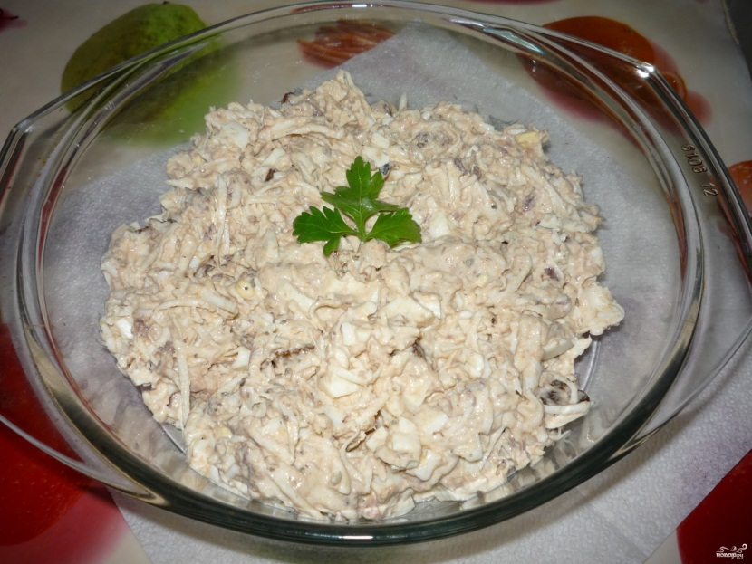
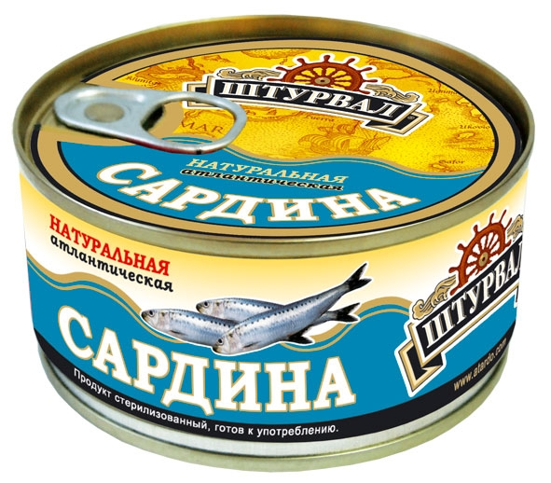
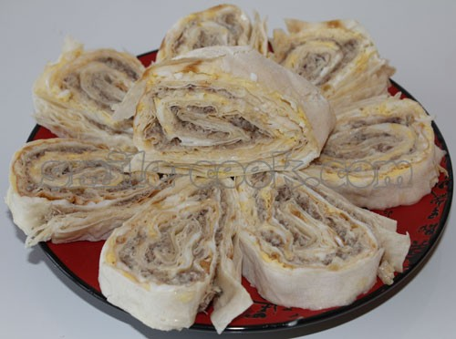
Консерви: користь та шкода
Презентацію виконала:
Радченко М.,11 кл.

Slide 2
Напевно, не знайдеться жодної людини, яка в своєму житті, хоч одного разу, але не пробувала рибні консерви. Можливо, це була сардина в маслі, кілька в томаті (варіант самий бюджетний) або дещо по вишуканіше - печінка тріски, наприклад. І якщо зі смаковими якостями такого продукту нам все зрозуміло, то як бути з корисністю?
Чи корисні рибні консерви?
Або в них більше шкоди для людського організму, ніж користі?

Slide 3
Назва «консерви» походить від слова, яке в перекладі з латинської означає буквально «зберігати».
Тобто консерви - це продукти тваринного або рослинного походження (адже консервують не тільки рибу, а й м'ясо, овочі та фрукти), які піддаються спеціальній обробці для їх подальшого зберігання.

Slide 4
Склад
М'ясо сардини багате білком, який легко засвоюється організмом людини, і риб'ячим жиром, який значно корисніше будь-якого рослинного масла. До його складу входять ненасичені жири омега-3 і великий перелік різних мінералів: фосфор, йод, магній, калій, натрій, цинк, фтор, кальцій та ін.
В м'язових тканинах цієї раби також міститься велика кількість антиоксидантів, амінокислот і вітамінів (А, С, Е, Н, РР і вітамінів групи В).

Slide 5
Калорійність сардини
Сардина відрізняється високою харчовою цінністю і містить 166 ккал на 100 г м'яса. З них 76 ккал дають білки і 90 ккал - жири. Ці дані відносяться до сирого м'яса риби і змінюються в більшій чи меншій мірі при тепловій обробці.
Калорійність однойменних консервів також може відрізнятися в залежності від виду та кількості добавок при їх виробництві, терміни лову (до або після нересту).

Slide 6
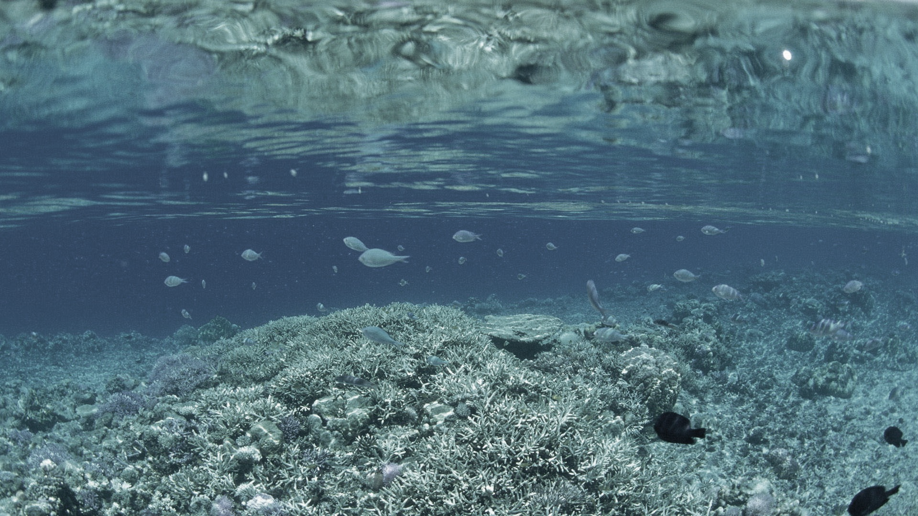
Коли мова йде про здорове харчування , консерви однозначно відносять до категорії нездорових продуктів , і радять їх всіляко уникати.
Ця однозначність досить дивна, оскільки консервування продуктів стало великим проривом не тільки в харчовій промисловості , але і в інших областях людської діяльності , а його винахідник , французький кухар Ніколя Франсуа Аппер , був удостоєний звання « Благодійник людства ».
Консерви полегшили життя мандрівникам і всім тим , хто за родом своїх занять опинявся позбавлений можливості приготувати або купити собі достатньою мірою поживну їжу , але головне - вони відсунули загрозу голоду , постійно висіла над людством доти .
Чому ж нині консерви набули настільки погану репутацію , і наскільки вона заслужена ?

Slide 7
Користь від консерв
Ні для кого вже не секрет , що тривала термічна обробка «вбиває» поживні і корисні речовини. А без такої термообробки неможливо ні одне консервування , в тому числі і рибне . Хоча , якщо говорити про рибні консерви, то тут можна і посперечатися
Кальцій і магній під час процесу консервації нікуди не пропадають , а зберігаються. А риба і кальцій , як відомо , мають багато спільного. Якщо проводити паралелі , то в ста грамах звичайної рибної консерви ( від добросовісного виробника , який слово риба розуміє буквально , а не як рибні відходи) міститься стільки ж кальцію , скільки можна знайти в одній склянці молока)
До того ж , в рибі міститися антиоксиданти лікопін і бетакаротин , які досягають піку своєї корисності саме під час термічної обробки при високій температурі.

Slide 8
Консерви та ботулізм
Звичайно ж , найголовнішою загрозою від вживання рибних консервів вважають захворювання ботулізмом ( інфекційним видом захворювання). Найчастіше людина заражається цією хворобою саме після вживання консервів . Але , не так страшна бактерія самого ботулізму , як токсини , які вона виробляє в герметично закритій консервній банці , де відсутня приплив кисню.
Щоб знизити можливий ризик захворювання на ботулізм та отруєння токсинами рекомендується консерви перед вживанням стерилізувати. Термічна обробка здатна вбити токсин ботулізму.

Slide 9
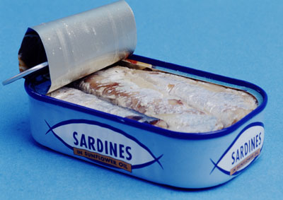
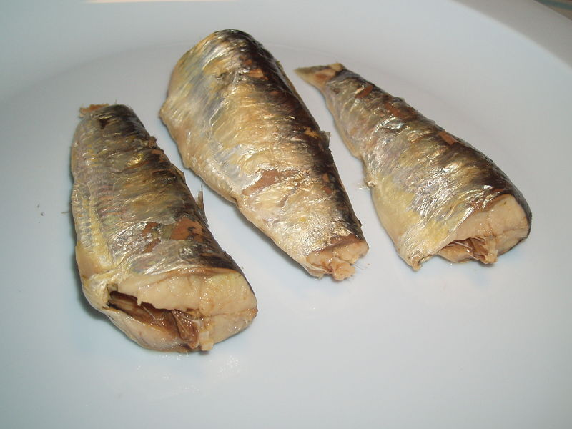
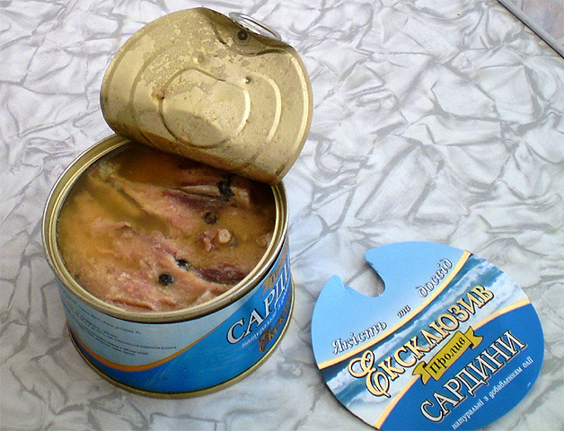
Необхідно також брати до уваги і склад рибних консервів , скільки там перебувати риби , а скільки ароматизаторів , емульгаторів , консервантів , натуральне чи там рослинне масло або в ньому присутні добавки.
Низька вартість консервів може свідчити про те , що виробник заощадив на натуральних продуктах , замінивши їх хімічними добавками. У нормальній банку консервів склад зазвичай такий : сіль , риба , соняшникова олія.
Тепер, що стосується безпосередньо самої консервної банки і металу , з якого вона виготовлена. Внутрішні покриття консервної банки може вступати в окислювальні реакції з рибними продуктами і тоді вже точно користі від такої сардини в олії не буде ніякої .

Slide 10
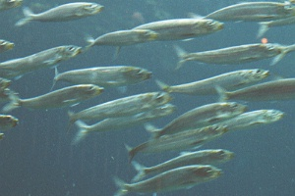
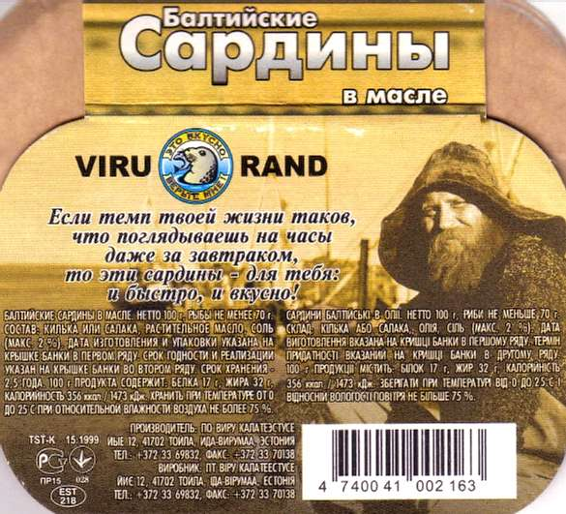
Як би добре рибні консерви не додержували рибні продукти , якими б привабливими гастрономічними смаками вони нас не залучали , яка б у них не була доступна ціна , але рибні консерви - це вже не натуральна , жива риба .
Тому , якщо перед вами стоїть можливість альтернативного вибору - рибні консерви (але , тільки якісний рибний консервований продукт , а не дешевий варіант у деформованої консервній банці ) або приготовану страву з риби , ви не обмежені ні в часі , ні в засобах , ні в бажанні - вибір краще зробити на користь свіжої риби. А консерви залишити на крайній випадок , для походів.

Slide 11
Застосування сардини в косметології
Використання сардини для схуднення
Традиційна консервована сардина , приготовлена ​​з додаванням рослинної олії , - досить калорійний продукт , якого слід уникати тим , хто прагне знизити свою вагу. Однак це зовсім не привід відмовлятися від такого корисного джерела легкозасвоюваного білка.
Консерви в олії можна замінити сардиною в томатному соусі або власному соку , а краще - на страви зі свіжої риби , приготованої на пару .
Сардина славиться великим вмістом такого антиоксиданту , як коензим Q10 , який здатний призупинити процеси старіння шкіри на клітинному рівні. Отримати добову норму даної речовини можна за один прийом їжі , вживши порцію відвареної риби.

